Slide 1

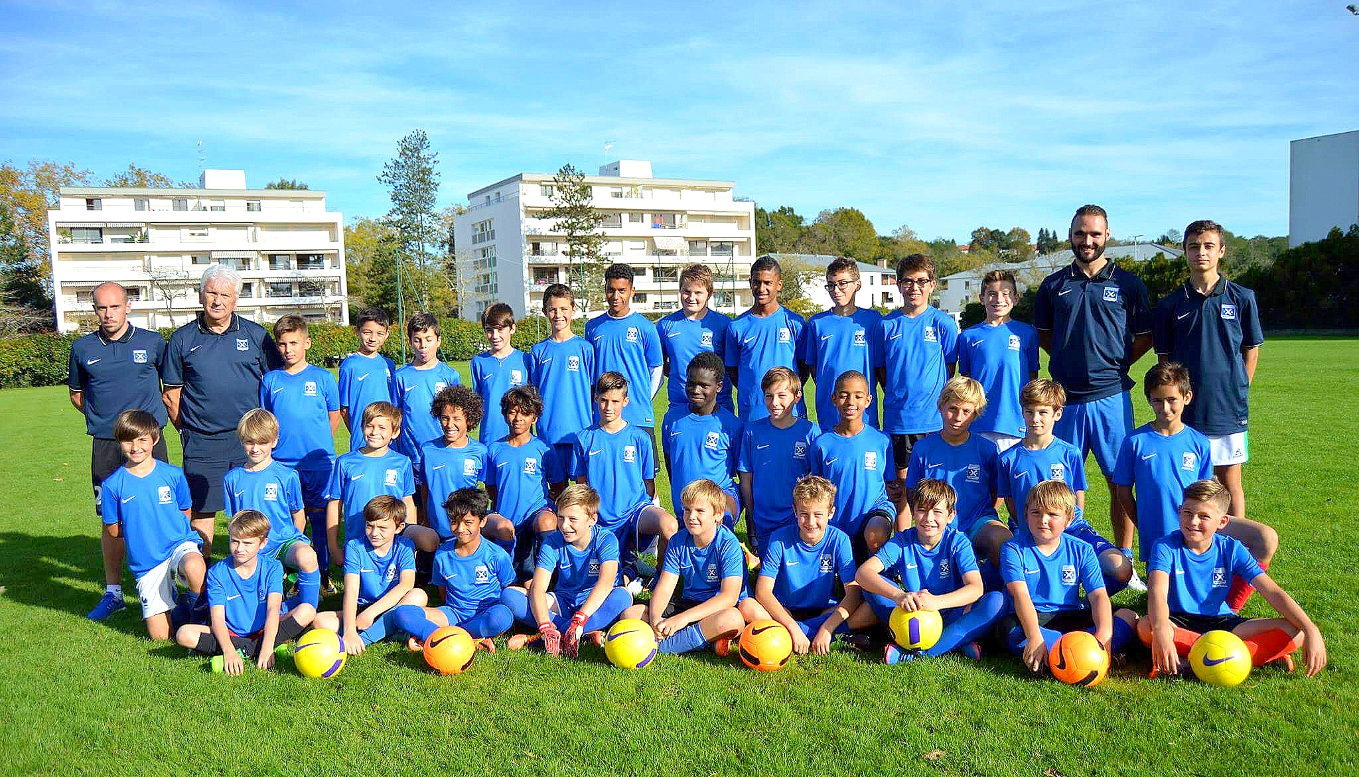
STAGE FOOTBALL
CROISES DE BAYONNE
du lundi 22/10 au vendredi 26/10
75€
(60€ pour le deuxième de
la même famille)
Joueurs nés entre 2009 et 2004 (U10– U15)
FOOTBALL
TENUE STAGE OFFERTE
ACTIVITES LOISIRS
Renseignements:
Marc LE MOËL: 06/24/01/22/36 – croisessabayonne@gmail.com
11 Allée de Glain – 64100 BAYONNE

